Slide 1
Автоматизированная система контроля, регистрации, дезинфекции и антибактериальной обработки общественных помещений «Альмира»

Slide 2
АСКРД «Альмира» - назначение изделия
Мировая пандемия коронавирусной инфекции COVID-19 повлекла за собой массовый перевод людей на дистанционные формы взаимодействия, осложнив процессы производства, обучения, подготовки кадров, вызвав стагнацию логистического рынка и рынка пассажирских перевозок, туристического и гостиничного бизнеса.
Особенно актуальна эта проблема для системы образования – многие высшие учебные заведения вынуждены перейти на дистанционную форму обучения, что существенно замедляет и усложняет процесс передачи и контроля знаний, снижает его эффективность.
Автоматизированная система контроля, регистрации, дезинфекции и антибактериальной обработки общественных помещений (АСКРД) «Альмира» обеспечивает безопасную многофакторную автоматическую дезинфекцию помещений, одежды и открытых участков тела посетителей, автоматизированный учет и хранения данных об их состоянии и перемещениях.

Slide 3
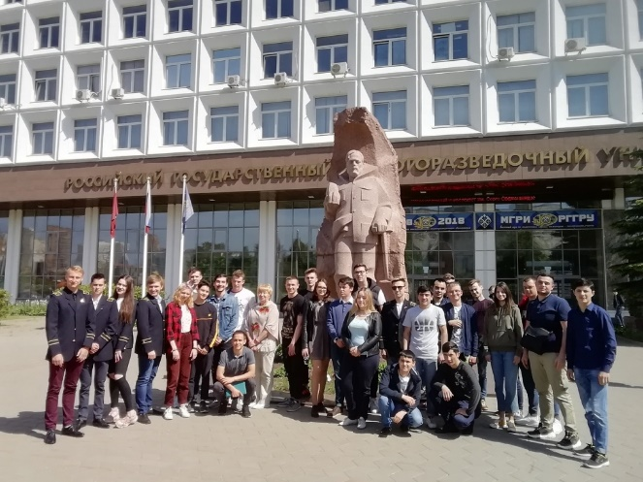
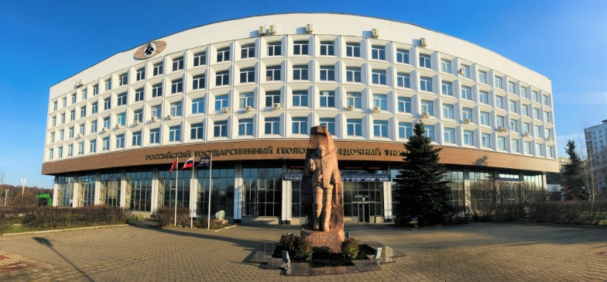
АСКРД «Альмира» – пилотный проект
АО «НИИ «Вектор» совместно с ООО «Элдек» и ООО «Латта» разработано решение для Российского государственного геологоразведочного университета имени Серго Орджоникидзе (МГРИ), позволяющее вернуть студентов на очное обучение и сделать контроль за эпидемиологической обстановкой полностью автоматизированным.
Российский государственный геологоразведочный университет имени Серго Орджоникидзе (МГРИ)— высшее учебное заведение, специализирующееся на подготовке специалистов и горных инженеров для различных отраслей геологической и горнодобывающей промышленности. В общей системе вузов Российской Федерации, ориентированных на сферу исследования недр и недропользование МГРИ занимает особое место, являясь ведущей отраслевой научно-образовательной организацией. Университет основан в 1918 году.
Сейчас в университете учится около 5000 студентов. Всего за время существования вуза из него было выпущено около 30000 специалистов, 1500 кандидатов наук и 400 докторов наук.
На сегодняшний день в университете функционирует 6 факультетов и Старооскольский филиал МГРИ (СОФ МГРИ), ведущих обучение студентов по 22 направлениям подготовки и 55 специальностям очной, очно-заочной и заочной формам обучения.
Адрес: Москва ул. Миклухо-Маклая д.23, 117997

Slide 4
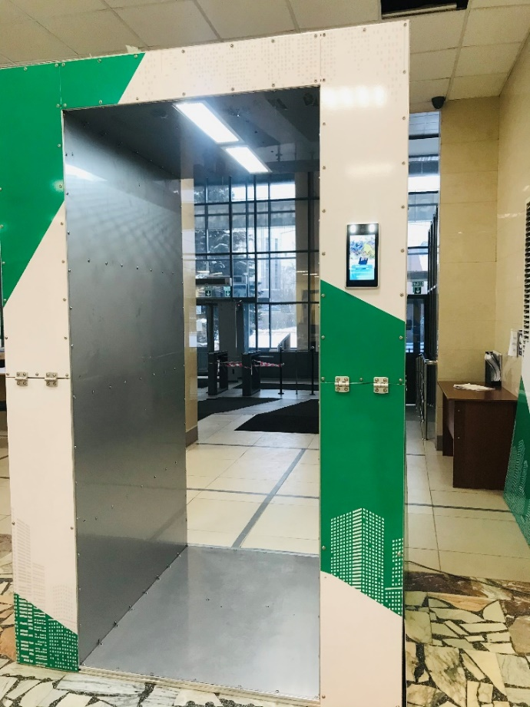
АСКРД «Альмира» – ключевые преимущества
Уникальность – дезинфекция уникальным антибактериальным средством AirFit;
Адаптивность и масштабируемость – исполнение в виде необходимого количества рамок, мобильных панелей, потолочных устройств под нужды заказчика;
Безопасность – средство дезинфекции AirFit клинически апробировано и полностью безопасно для применения в присутствии людей. Рекомендовано Роспотребнадзором РФ;
Эффективность – многофакторная дезинфекция помещений, дезинфекция и контроль посетителей;
Гибкость – интеграция с любой системой безопасности и контроля доступа;
Обработка данных – регистрация, отображение, хранение и передача данных локально, в облаке, в ЦОД;
Возможность расширения функционала – доступна функция обнаружения металлических предметов и контроля радиационной обстановки.

Slide 5
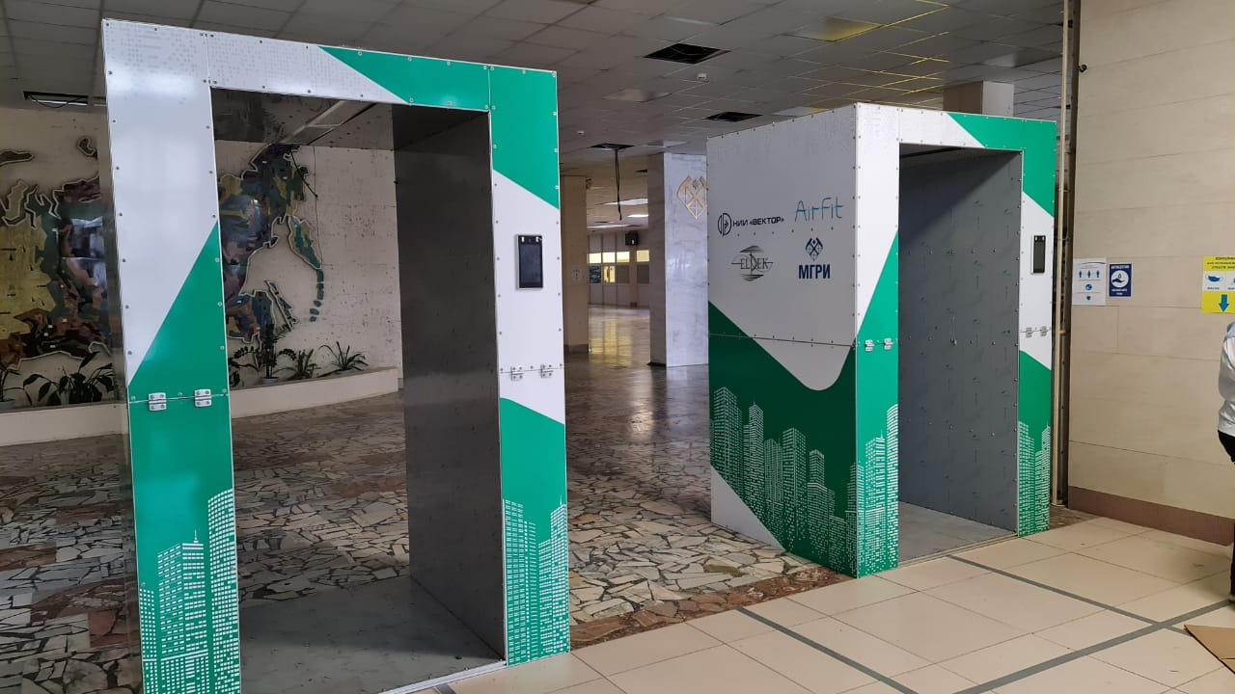
АСКРД «Альмира – конфигурация
Модули дезинфекции
Потолочный модуль – встраиваемый в подвесной потолок для дезинфекции помещений дезинфицирующим раствором или УФ-излучением
Мобильная панель дезинфекции – вертикальная или горизонтальная панель для размещения в транспорте
Стационарная рамка
Модули контроля
Датчик объема
Датчик движения
Тепловизор (автоматический замер температуры тела)
Видеокамера распознавания лиц
Металлодетектор (опционально)
Дозиметр (радиационный контроль)
Модуль безопасности (защита от чрезмерного воздействия)
Конфигурация
Уличная
Внутри помещения
Интегрированная

Slide 6
АСКРД «Альмира – кооперация и партнерство
Пилотный проект
АО «НИИ «Вектор» – финансирование проекта и подготовка производства;
Группа компаний «Элдек» – разработка и изготовление опытного образца, разработка СПО;
ООО «Латта» – разработка и производство антибактериального спрея AirFit
Потребители:
Промышленное производство
АО «НИИ «Вектор» – производство модулей и финансирование проектов;
Группа компаний «Элдек» – производство контроллеров и модулей управления, продвижение и продажи;
ООО «Латта» – разработка и производство антибактериального спрея AirFit
Потребители:
Рынки В2В, В2G
Целевой уровень локализации – 50%

Slide 7
АСКРД «Альмира» - эффект от внедрения и потенциальные рынки
Автоматизация
Безопасность
Масштабируемость
Автоматический контроль санитарно-эпидемиологической ситуации на объектах применения;
Автоматический сбор информацию об эпидемиологической обстановке в режиме онлайн;
Возможность интеграции со всеми внешними системами.
Снижение уровня заболеваемости инфекционными заболеваниями за счет обеззараживания помещений;
Выявление очагов распространения инфекций на ранних стадиях, с возможностью исключения тотальных ограничительных мер и приостановок работы учебных заведений;
Использование уникального запатентованного антибактериального состава для дезинфекции воздуха на основе натуральных активных биокомпонентов (одобренного Роспотребнадзором).
Масштабируемость на любые помещения конкретного объекта (учреждения);
Масштабируемость на любые объекты:
строительные площадки;
транспортные объекты;
медицинские учреждения;
производственные объекты;
образовательные учреждения;
детские учреждения;
торговые центры;
деловые центры.

Slide 8
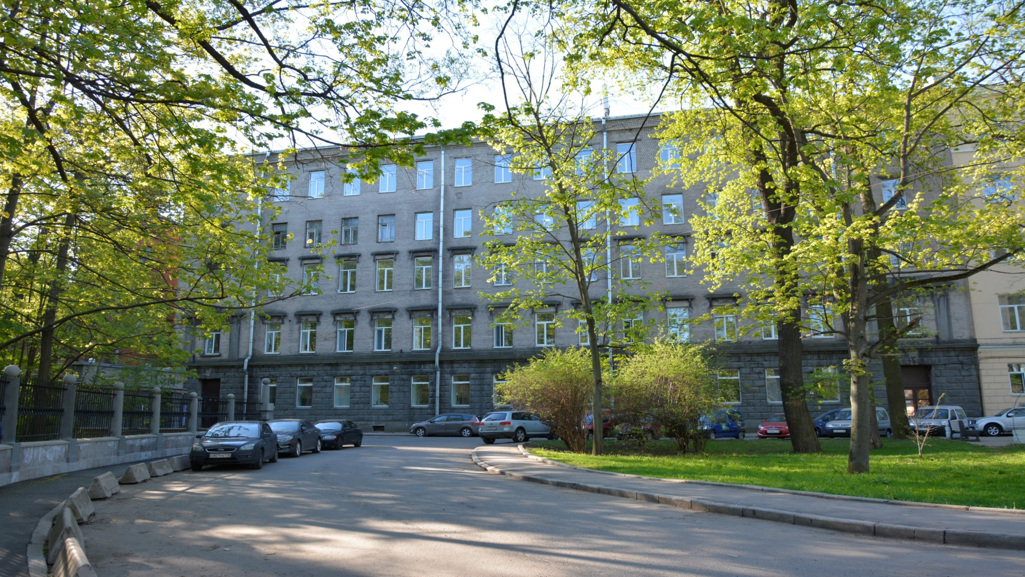
Юридический адрес:
ул. Академика Павлова, д.14а, г. Санкт-Петербург, 197376
Физический адрес основного офиса:
ул. Кантемировская, д. 10, г. Санкт-Петербург, 197342
тел./факс: +7 (812) 591-72-74, тел.: +7 (812) 295-10-97
E-mail: nii@nii-vektor.ru , URL: http://www.nii-vektor.ru
ИНН 7813491943 КПП 783450001
ОГРН 1117847020400 ОКПО 07525192
р/c 40702810605000000145
Филиал АО АКБ "НОВИКОМБАНК" в г. С – Петербурге
Кор. счет № 30101810400000000902
БИК 044030902

